Slide 1
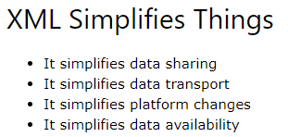
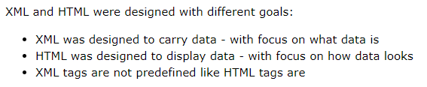
Цілі XML на відміну від HTML
XML Separates Data from Presentation
XML is Often a Complement(доповняє) to HTML

Slide 2
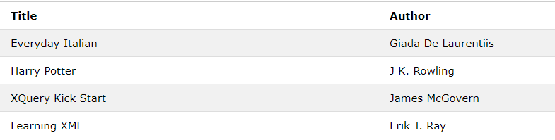

<?xml version="1.0" encoding="UTF-8"?> <bookstore> <book category="cooking"> <title lang="en">Everyday Italian</title> <author>Giada De Laurentiis</author> <year>2005</year> <price>30.00</price> </book> <book category="children"> <title lang="en">Harry Potter</title> <author>J K. Rowling</author> <year>2005</year> <price>29.99</price> </book> <book category="web"> <title lang="en">XQuery Kick Start</title> <author>James McGovern</author> <author>Per Bothner</author> <author>Kurt Cagle</author> <author>James Linn</author> <author>Vaidyanathan Nagarajan</author> <year>2003</year> <price>49.99</price> </book> <book category="web" cover="paperback"> <title lang="en">Learning XML</title> <author>Erik T. Ray</author> <year>2003</year> <price>39.95</price> </book> </bookstore>
Це називається пролог:
<?xml version="1.0" encoding="UTF-8"?>
All XML Elements Must Have a Closing Tag, окрім прологу
Чутливість до регістра, це два різних тега:
<Message>This is incorrect</message> <message>This is correct</message>
Значення атрибута в кавичках:

Slide 3
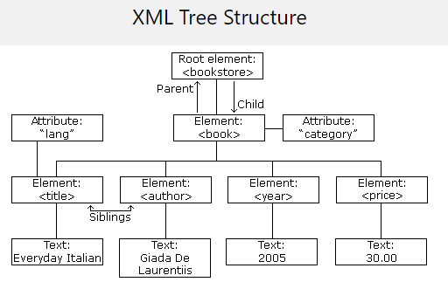
Представлення звʼязків у XML
<?xml version="1.0" encoding="UTF-8"?> <bookstore> <book category="cooking"> <title lang="en">Everyday Italian</title> <author>Giada De Laurentiis</author> <year>2005</year> <price>30.00</price> </book> <book category="children"> <title lang="en">Harry Potter</title> <author>J K. Rowling</author> <year>2005</year> <price>29.99</price> </book> <book category="web"> <title lang="en">Learning XML</title> <author>Erik T. Ray</author> <year>2003</year> <price>39.95</price> </book> </bookstore>
Це приклад окремого файла
XML documents must contain one root element that is the parent of all other elements:
<?xml version="1.0" encoding="UTF-8"?> <note> <to>Tove</to> <from>Jani</from> <heading>Reminder</heading> <body>Don't forget me this weekend!</body> </note>
<root> <child> <subchild>.....</subchild> </child> </root>

Slide 4
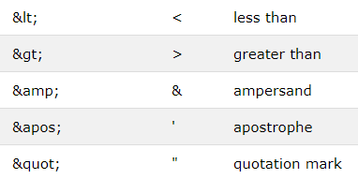

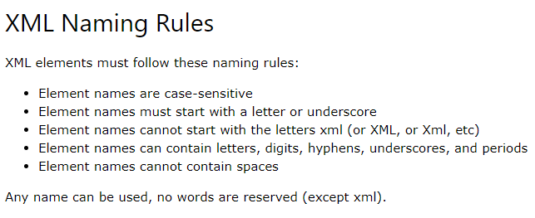

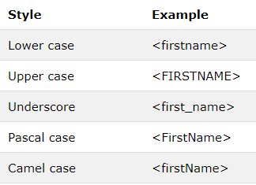
<!-- This is a -- comment -->
Елементи XML
<price>29.99</price>
Правильно писати це
=
<message>salary &lt; 1000</message>
Стосовно пробілів: (в HTML вони зʼїдаються)
Найпоширеніші стилі називання елементів XML, якими пишуть програмісти:

Slide 5
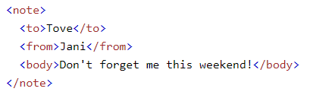
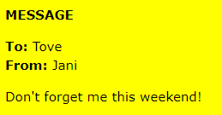
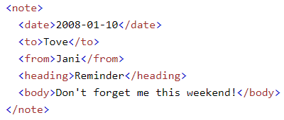
XML Elements are Extensible (розширювані)
Що це значить?
Нехай ми написали програмку, що читає наш xml-файл і видає таке:
Нехай маємо таке в нашому xml-файлі:
Якщо до нього щось допишемо, то програмка не поламається
Круто, це і є

Slide 6
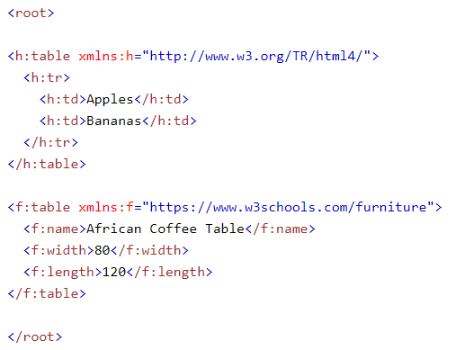
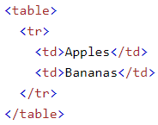
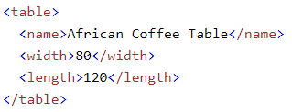
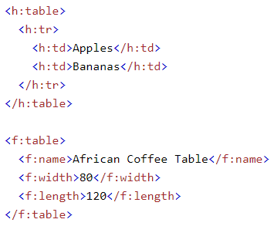
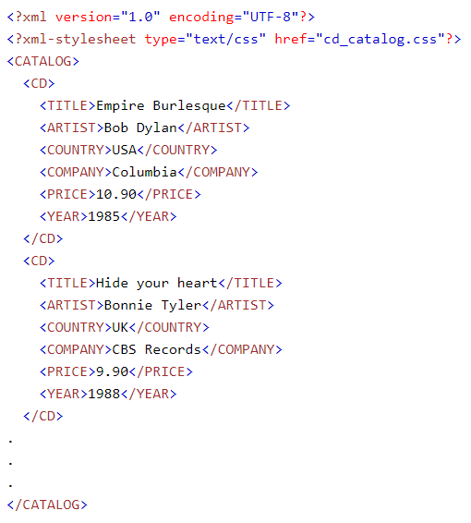
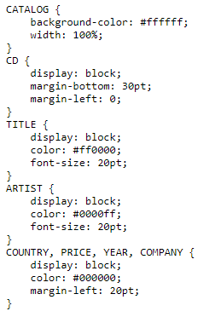
Name Conflicts
При обʼєднанні двох цих файлів еплікейшн не викупить чого два table (конфлікт)
На наступному слайді я перейшов по ссилці і попав на специфікацію HTML 4.01
Вирішення (так званий префікс):
Displaying XML
When using prefixes in XML, a namespace for the prefix must be defined:
Синтаксис:
Приклад:
xmlns:prefix="URI"

Slide 8
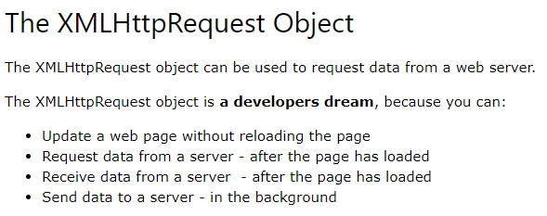
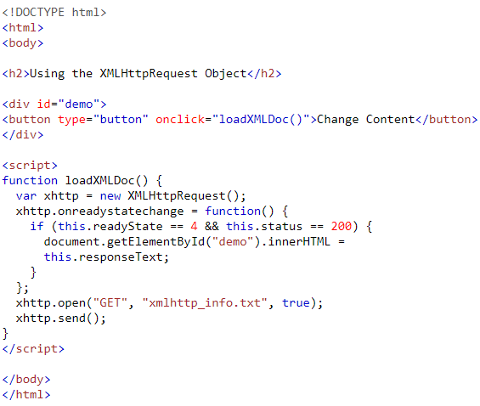
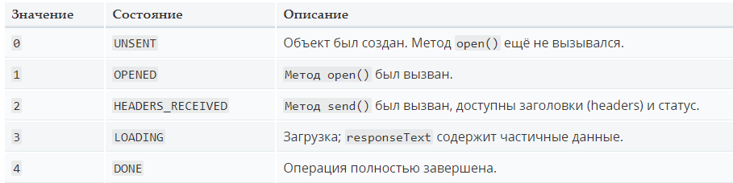
XMLHttpRequest.onreadystatechange содержит обработчик события, вызываемый когда происходит событие readystatechange, всякий раз когда свойство readyState запроса XMLHttpRequest изменяется.
Шо відкрити?

Slide 9
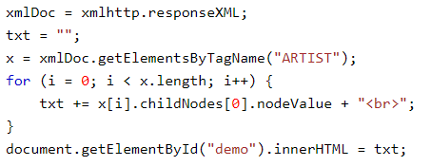
The XML DOM (Document Object Model) defines the properties and methods for accessing and editing XML.
Інший спосіб отримати XML DOM
All modern browsers have a built-in XML parser that can convert text into an XML DOM object.
<html> <body> <p id="demo"></p> <script> var text, parser, xmlDoc; text = "<bookstore><book>" + "<title>Everyday Italian</title>" + "<author>Giada De Laurentiis</author>" + "<year>2005</year>" + "</book></bookstore>"; parser = new DOMParser(); xmlDoc = parser.parseFromString(text,"text/xml"); document.getElementById("demo").innerHTML = xmlDoc.getElementsByTagName("title")[0].childNodes[0].nodeValue; </script> </body> </html>
Результат:

Slide 10
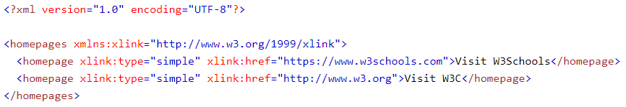
XLink is used to create hyperlinks in XML documents.(будь-який елемент в XML може поводитися як ссилка)
Оголошення namespace
Сама ссилка, її тип
На що посилається

Slide 11
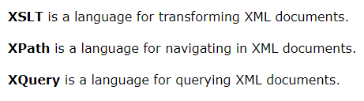
XSLT Introduction
Це технологія трансформації XML в інші формати, наприклад, HTML

